Slide 1
l’allaitement maternel
Dr BELADGHAM K.
Ain Témouchent
Novembre 2012

Slide 2
وَأَوْحَيْنَا إِلَىٰ أُمِّ مُوسَىٰ أَنْ أَرْضِعِيهِ ۖ فَإِذَا خِفْتِ عَلَيْهِ فَأَلْقِيهِ فِي الْيَمِّ وَلَا تَخَافِي وَلَا تَحْزَنِي ۖ إِنَّا رَادُّوهُ إِلَيْكِ وَجَاعِلُوهُ مِنَ الْمُرْسَلِينَ ﴿٧﴾
سورة القصص
وَالْوَالِدَاتُ يُرْضِعْنَ أَوْلَادَهُنَّ حَوْلَيْنِ كَامِلَيْنِ ۖ لِمَنْ أَرَادَ أَن يُتِمَّ الرَّضَاعَة
سورة البقرة

Slide 3
Allaitement maternel : définitions*
Le terme allaitement maternel est réservé à l'alimentation du nouveau-né ou du nourrisson par le lait de sa mère.
Allaitement exclusif : le nouveau-né ou le nourrisson reçoit uniquement du lait maternel.
Allaitement partiel : lait maternel + autre nourriture (substituts lactés, céréales ou eau).
  Allaitement partiel majoritaire: le lait maternel consommé assure plus de 80 % des besoins de l’enfant ;
  Allaitement partiel moyen : assure 20 à 80 % des besoins
  Allaitement partiel faible : en assure moins de 20 %.

Slide 4
Quelques chiffres
En Algérie:
  Prévalence AM en sortie de maternité: 7% (OMS 2012)
  Médiane d’AM : 1 semaines
Dans les pays scandinaves:
  >90% des NN allaités à la naissance
  Prévalence AM à 3 mois en Norvège: 86%

Slide 5
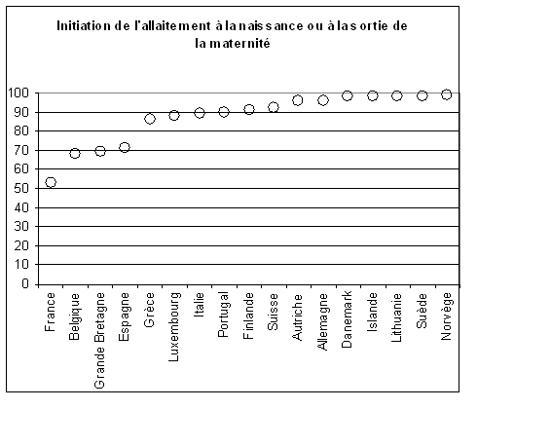
Etat des lieux AM à l’étranger
(IPA, 2003)

Slide 6


Recommandations
2010: Recommandations OMS:
  AM exclusif pendant 6 mois,
  Poursuite jusqu’à 2 ans avec alimentation complémentaire (selon souhait mère).
PNNS 2010-2014:
   taux d’AM à la naissance
   durée de l’AM
  Diffuser informations sur AM:
    « Le guide de l’allaitement maternel» (INPES 2009)

Slide 7
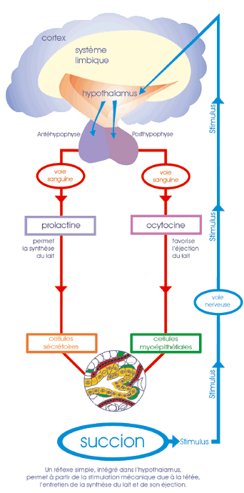
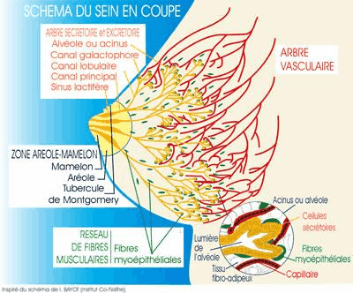
Physiologie de la lactation

Slide 8
Régulation de la sécrétion lactée
 quantité de lait éjecté
 vidange des alvéoles
Stress, fatigue
 synthèse ocytocine
 production lactée
 production lactée

Slide 9
Naissance
Les premiers jours
2éme et 3éme jours
10 jours
Colostrum
Lait de transition
Lait Mature
« Secrétions petite»
Quantité (50ml)
Liquide jaune riche en protéine et immunoglobuline et vitamines
augmentation de sécrétion »
Des protéines
Du lactose et lipides
- Composition répond aux besoins nutritionnels du nourrisson
- Les périodes de la sécrétion du lait

Slide 10
Bénéfice de l’allaitement maternel

Slide 11
Bénéfice et durée optimale de l’allaitement maternel exclusif pour la santé de l’enfant
L’allaitement maternel exclusif est le mode d’alimentation le plus approprié pour le nourrisson jusqu’à 6 mois.
L’allaitement exclusif pendant 6 mois permet un développement optimal des nourrissons et doit être encouragé (B).

Slide 12
Protection contre l’obésité, l’HTA et le diabète .
Protection vs infections courantes du nourrisson
  Diarrhées
  Infections respiratoires sévères
  Otites
IgA
Selon les résultats d’études, un nouveau-né exclusivement nourri au sein pendant au moins trois mois présenterait :
- 2 fois moins de bronchiolites ;
- 3 fois moins d’otites ;
- 10 fois moins de gastro-entérites !

Slide 13
Vue.
Intelligence.
Réduction du risque de mort subite
Protection contre les allergies (APLV,…) .
bon développement des arcades de la sphère ORL:
- Bonne Dentition
- Peu ou pas de Ronflement
Réduction du risque de cancer chez l’enfant (leucémie ).
(études américaines et européennes- 2004-2011 ).

Slide 14
Allaitement maternel:
Bénéfices pour la santé de la mère
 anémie post-partum
  Involution de l’utérus
   pertes en fer
 cancers hormono-sensibles pré-ménopausiques
Favorise perte de poids post-partum

Slide 15
Pour les papas
Gratuit.
Pratique.
Religion (cité dans le coran)

Slide 16
Allaitement maternel en pratique

Slide 17
Position du nouveau-né et prise du sein
La bonne position du nouveau-né, face à sa mère, et la prise correcte du sein, bouche grande ouverte et langue vers le bas, permettent une succion efficace et un transfert de lait optimal, et réduisent les complications. C’est un facteur déterminant de la réussite et la poursuite de l’allaitement.
Il faut aider la mère à bien s’installer pour allaiter confortablement. Elle doit reconnaître la succion caractéristique d’une tétée efficace.
Au début, les professionnels doivent vérifier la prise correcte du sein et l’efficacité des premières tétées.

Slide 18
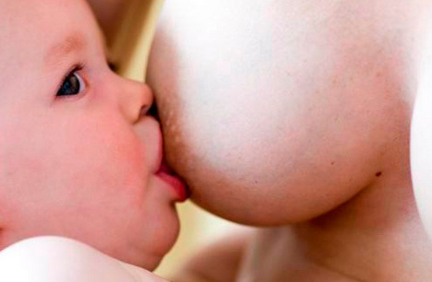
Position d’allaitement
Bébé face à sa mère
Sans rotation tête-tronc
Tête défléchie
Bouche grande ouverte
Prise asymétrique aréole
Lèvre inférieure retroussée
Langue apparente sous l'aréole.

Slide 19
Principe des tétées à la demande
Tétées « à la demande » selon la HAS:
  sans restrictions
  en réponse aux signes manifestés par le bébé
⇨Proximité mère-enfant 24h/24
Soit en général 8 à 12 tétées /24h (ILCA, 1999)
Ne pas attendre les pleurs +++

Slide 20
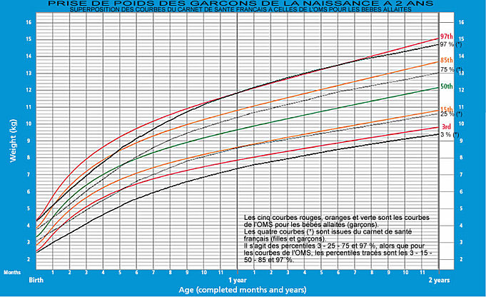
A propos de la prise de poids…
20-30g/j = 140-210g/sem = 600-900g/mois
CAT stagnation pondérale:
⇨ surveillance couches + 2 pesées/sem
Pb des courbes de poids
⇨ courbes OMS (2006)

Slide 21
Critères d’efficacité des tétées
Urines abondantes, selles fréquentes
Prise poids (20-30g/j)
Succion efficace
Seins souples, tétées non douloureuses
Bébé tonique, éveillé, en relation

Slide 22
CAT en cas de crevasses
Pathologie très fréquente,
souvent dues à mauvaise position: à vérifier+++
Douleur intense ⇨ risque de sevrage précoce
Poursuite allaitement bilatéral (±TL)
Pas de recommandations pour ttt local, mais empiriquement « cicatrisation en milieu liquide »

Slide 23
CAT en cas d’engorgement
Stase lactée douloureuse ± fièvre
Risque évolution vers mastite
Tétées fréquentes ++++
+ TL en complément SB
Pas de restriction hydrique
Netter

Slide 24
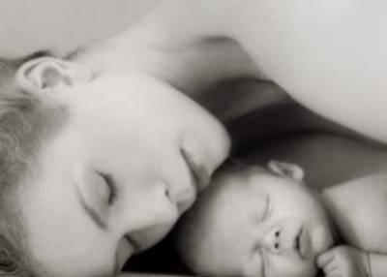



Etiologie des insuffisances de production lactée
L’incapacité anatomique ou physiologique à produire suffisamment de lait est très rare.
Tétées trop espacées
Fatigue, stress
Médicaments
Mauvaise position, tétines
Aucun rôle de l’hydratation …

Slide 25
Allaitement et nutrition de la mère
Une nutrition saine, variée et équilibrée est recommandée pendant la grossesse et l’allaitement.
Aucune règle, ni interdit n’est justifié.
La caféine diffuse dans le lait et son métabolisme est lent chez le nouveau-né ; la consommation de café doit être modérée.
L’alcool passe dans le lait à concentration identique au sérum ; sa consommation est déconseillée.
Les bénéfices de l’allaitement sont supérieurs au éventuels effets des dioxines qui passent dans le lait.

Slide 26
Un lait clair un lait pas assez nutritif ?:
Le lait de femmes est toujours clair, opalescent durant les deux ou trois premiers jours, les seins produisent du colostrum où la couleur est liée a sa richesse en vitamine A.
La lactation s’établie avec la production du lait de transition opalescent en début de tétée, jaune et plus riche en graisse.
La lactation mature se met en place à environ 3 semaines.

Slide 27
Mamelons ombiliqués :
L’eau ou mouvements d’étirement aident à faire sortir les bouts des seins.
Le bébé doit bien prendre toute l’aréole dans la bouche.
La téterelle = plusieurs désavantages. Dernier recours.

Slide 28
Pas de montée laiteuse
Il est très rare que l’on manque véritablement de lait, moins d’une femme/mille souffre réellement de ce manque, par contre, le bébé peut avoir très faim, dans ce cas il faut augmenter la fréquence des tétées ou bien penser à un problème dans la position de la tétée.

Slide 29

Si la maman travaille:
Congé( congé de maternité est fait pour cela)
Réfrigérateur ( le lait peut se conserver 48 -72 h)
Les CI de l’allaitement maternel:
Sida.
Psychose puerpérale.

Slide 30
Allaitement et médicaments - 1
Beaucoup de médicaments peuvent être administrés sans risques à une femme qui allaite.
Trois questions :
  La pathologie nécessite-t-elle un traitement ?
  Ce traitement présente-t-il le moins de risques pour l’enfant allaité ?
  Le risque potentiel pour le nourrisson est-il supérieur aux avantages de l’allaitement ?

Slide 31
Allaitement et médicaments - 2
La décision d’allaiter avec le traitement maternel sera prise au cas par cas, en accord avec la mère, après documentation adéquate.
Le Vidal n’est pas une bonne source d’informations. Des ouvrages spécialisés (Briggs, Hales) et des sites Internet sont recommandés.
Devant une symptomatologie inexpliquée d’un nourrisson, pensez aux interactions traitement pédiatrique / traitement maternel.

Slide 32
Allaitement et contraception - 1
Une information sur la fertilité en cours d’allaitement doit être donnée au couple pour lui permettre de choisir la contraception de son choix.
La MAMA (méthode de l’allaitement maternel avec aménorrhée) est recommandée aux femmes qui allaitent avec :
  Allaitement exclusif, jour et nuit
  Persistance de l’aménorrhée
  Pendant les 6 premiers mois
Le risque de grossesse est nul dans les 3 premiers mois, inférieur à 2 % dans les 6 mois.

Slide 33
Allaitement et contraception - 2
Il faut prescrire une contraception si les conditions de la MAMA ne sont pas respectées ou si la femme le souhaite.
Le risque de grossesse des femmes qui allaitent est nul dans les 6 premières semaines du post-partum.
Les oestroprogestatifs sont contre-indiqués avant le 6ème mois.
Les microprogestatifs, les progestatifs injectables et les implants progestatifs peuvent être utilisés pendant l’allaitement, mais doivent être prescrit après la 6ème semaine du post-partum.
Les DIU peuvent être posés sans risque dès la 4ème semaine du post-partum
Les préservatifs et spermicides peuvent être utilisés.

Slide 34
Existe-t-il une relation entre la taille des seins et la quantité de lait ?
La réponse est : NON
Est-ce que cela fait grossir ?
La réponse est : NON.

Slide 35
En conclusion :
L’allaitement est un processus naturel s’installant progressivement et pouvant nécessiter un peu de volonté et de patience.
La mise en route de l’AM doit se faire le plutôt possible après l’accouchement.
La volonté d’allaiter doit s’accompagner de l’acquisition d’une bonne technique et connaissance.
Une bonne position permettra une succion efficace, une stimulation lactée satisfaisante sans risque de désagréments (crevasses, engorgement…).

Slide 36
Dix conditions pour le succès de l’allaitement (OMS/UNICEF, 1999) - 1
Adopter une politique d’allaitement maternel formulée par écrit et systématiquement portée à la connaissance de tous les personnels soignants
Donner à tous les personnels soignants les compétences nécessaires pour mettre en œuvre cette politique
Informer toutes les femmes enceintes des avantages et de la pratique de cet allaitement
Aider les mères à commencer d’allaiter leur enfant dans la demi-heure suivant la naissance
Indiquer aux mères comment pratiquer l’allaitement au sein et comment entretenir la lactation même si elles se trouvent séparées de leur nourrisson

Slide 37
Dix conditions pour le succès de l’allaitement (OMS/UNICEF, 1999) - 2
Ne donner aux nouveau-nés aucun aliment ni aucune boisson autre que le lait maternel sauf indication médicale
Laisser l’enfant avec sa mère 24 heures par jour
Encourager l’allaitement au sein à la demande de l’enfant
Ne donner aux enfants nourris au sein aucune tétine artificielle ou sucette
Encourager la constitution d’associations de soutient à l’allaitement maternel et leur adresser les mères dès leur sortie de l’hôpital ou de la clinique

Slide 38
L’allaitement maternel
…en guise de conclusion
« Après que le petit est né, une vraie mère le doit nourrir de ses mamelles, qui est la belle fontaine que dame Nature, sage et provide a préparée à cet effet… Quel passe-temps plus grand pourrait avoir une femme en ce monde que celui qu’elle a, en allaitant ses petits enfants ? »
Michel de Montaigne, Essais, 1580.

Slide 39


Slide 40


Slide 41
Pour plus d’info
http://www.facebook.com/groups/197875634894/
beladghampedia@yahoo.fr
http://www.facebook.com/khaledmehdy.beladgham

Slide 42


